Slide 1




Slide 2




https://knu-ua.zoom.us/j/4269516219?pwd=ak1XbmprdFBUQnRZOWszWU91VHdyUT09
Meeting ID: 426 951 6219
Passcode: 1

Slide 3

записи занять
https://www.youtube.com/playlist?list=PLI-kOfP1xIHQ

Slide 4
Основи фізико-хімічного матеріалознавства. Лекція 1

Slide 5
Основи фізико-хімічного матеріалознавства. Лекція 1

Slide 6
Основи фізико-хімічного матеріалознавства. Лекція 1
ОСНОВИ ТЕОРІЇ КРИСТАЛІЗАЦІЇ МЕТАЛІВ ТА СПЛАВІВ
Фазові переходи

Slide 7
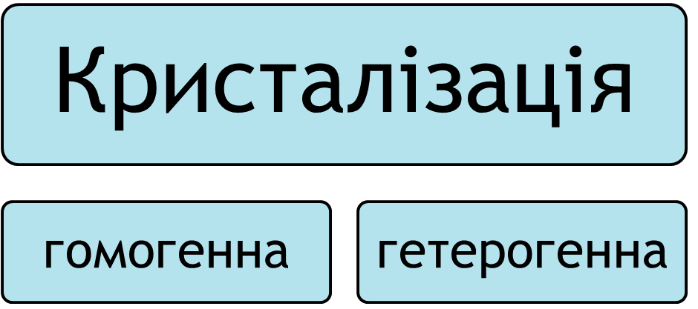
Основи фізико-хімічного матеріалознавства. Лекція 1

Slide 8
Основи фізико-хімічного матеріалознавства. Лекція 1
Гомогенне зародкоутворення. Критичний зародок

Slide 9
Основи фізико-хімічного матеріалознавства. Лекція 1

Slide 10
Основи фізико-хімічного матеріалознавства. Лекція 1
Гетерогенне зародкоутворення

Slide 11
Основи фізико-хімічного матеріалознавства. Лекція 1

Slide 12
Основи фізико-хімічного матеріалознавства. Лекція 1
Z
Y
X

Slide 13
Основи фізико-хімічного матеріалознавства. Лекція 1

Slide 14
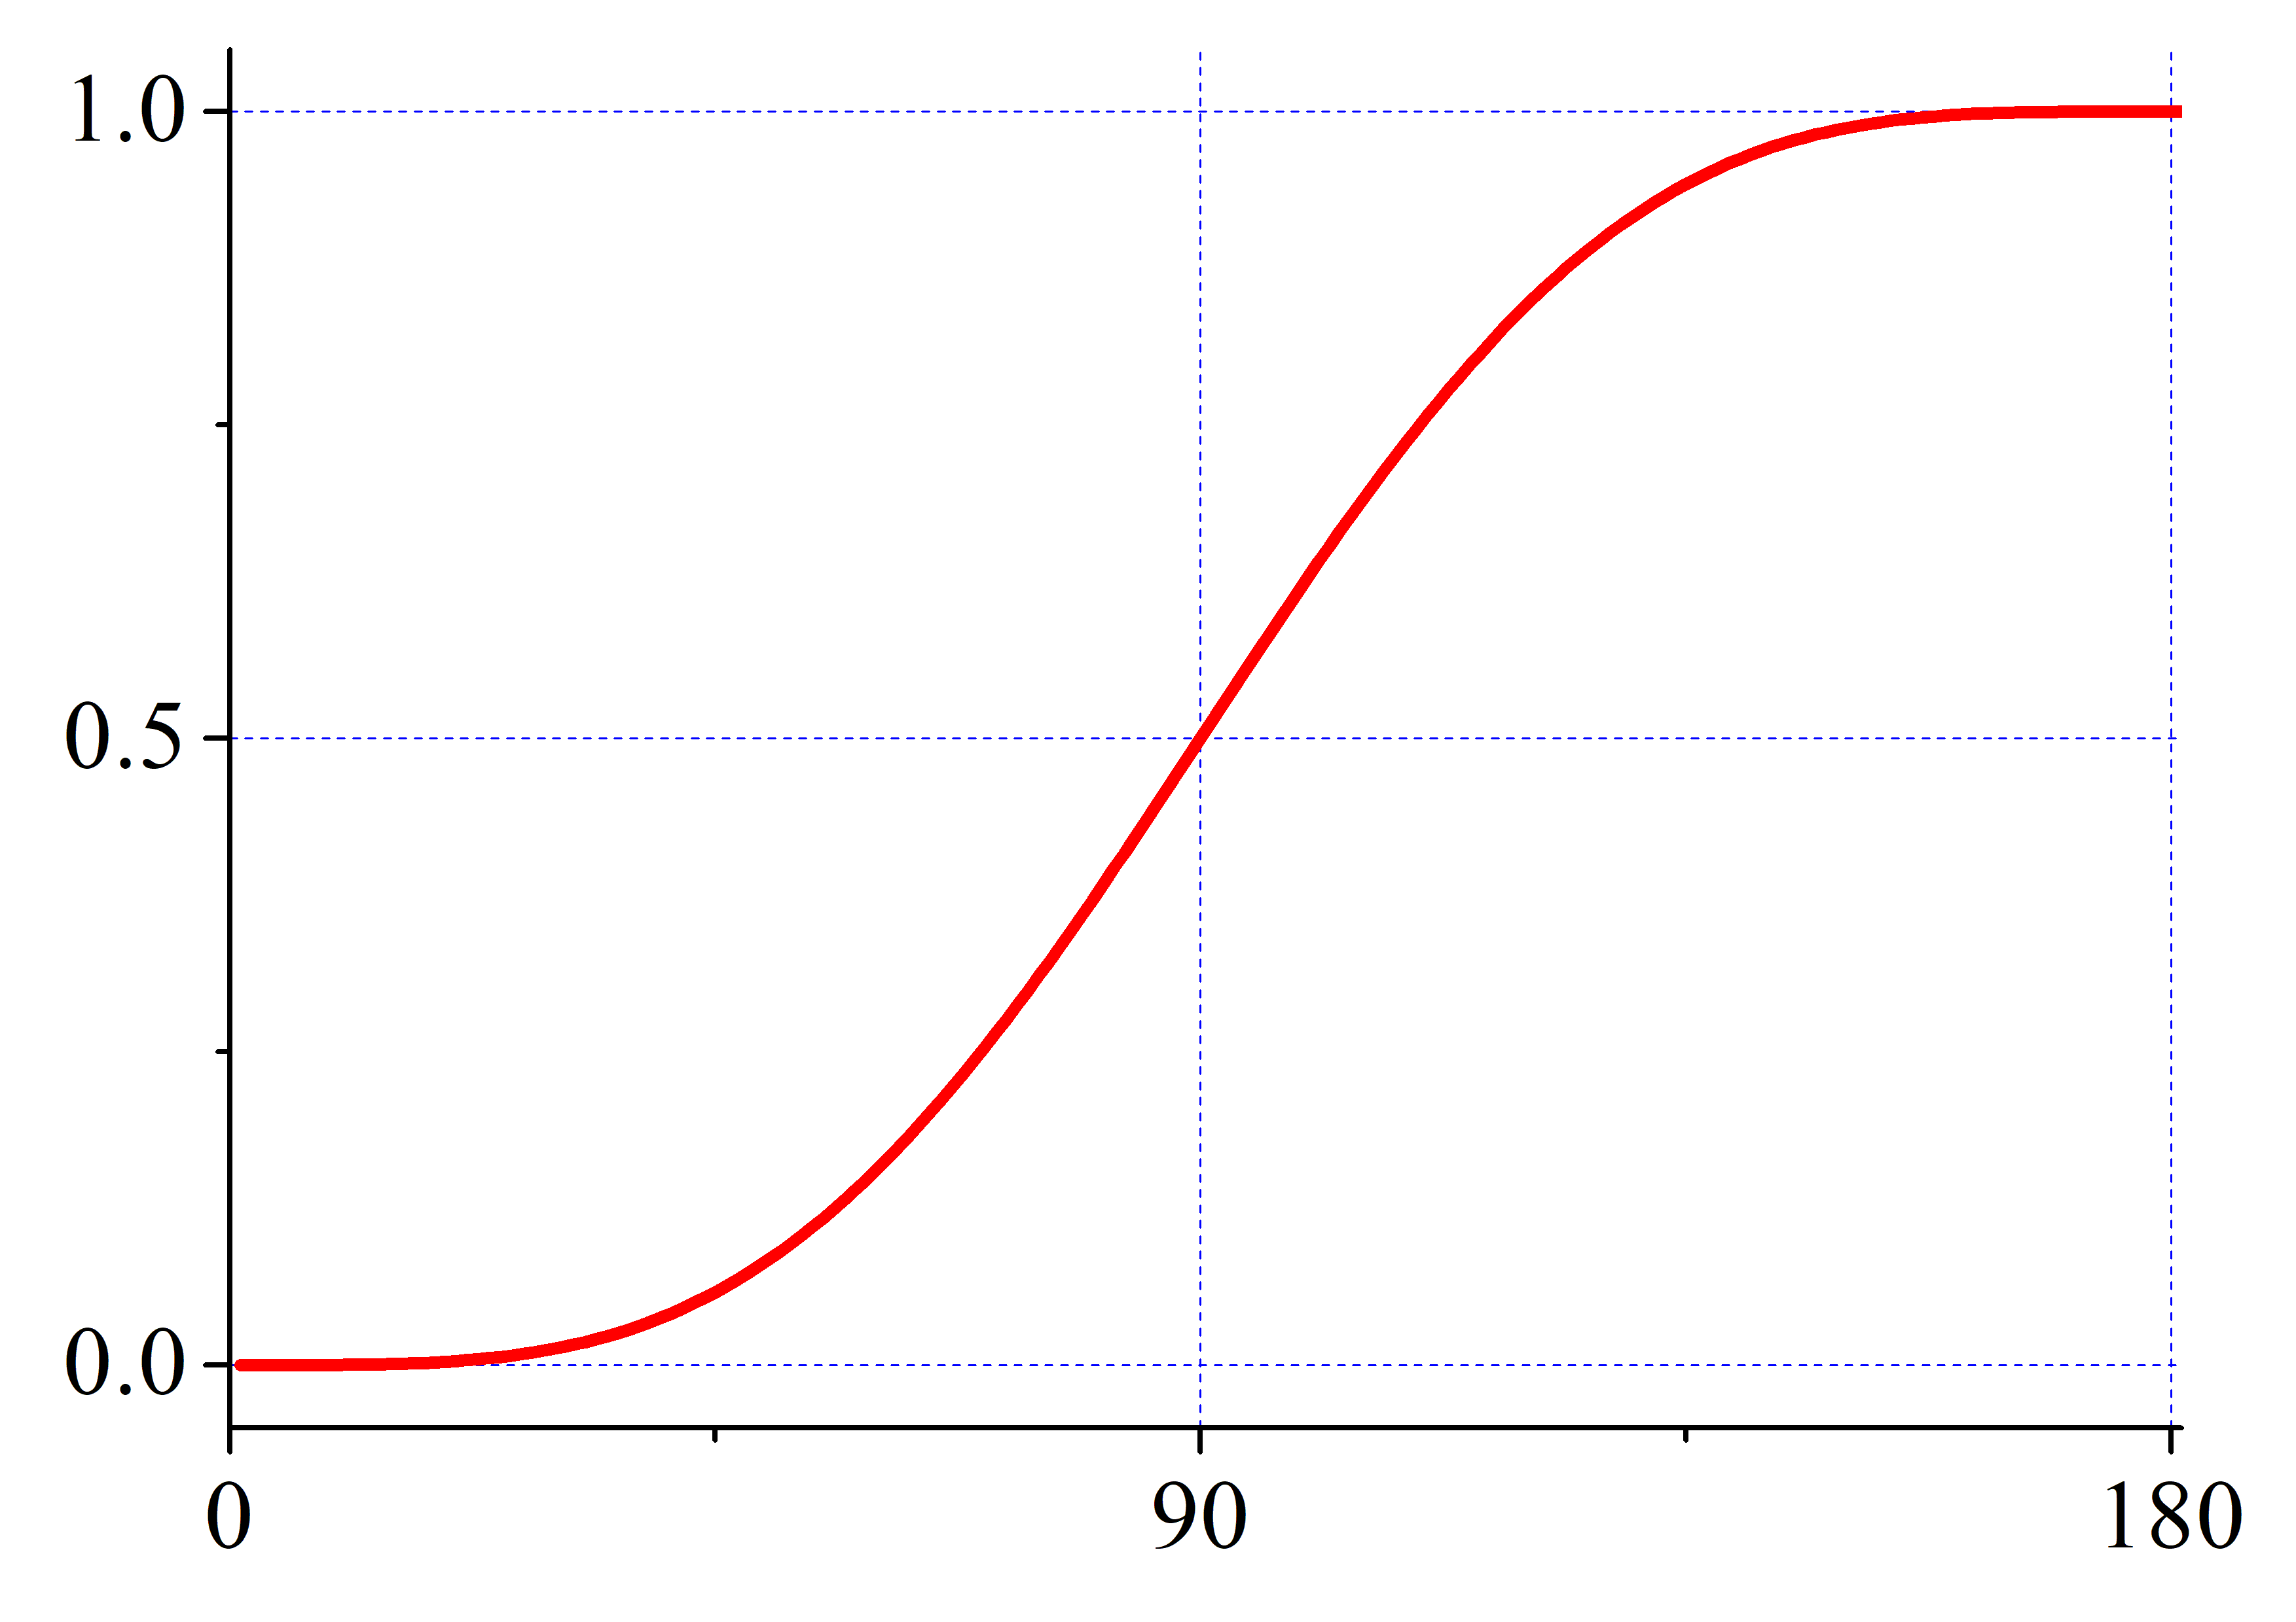
Основи фізико-хімічного матеріалознавства. Лекція 1

